Slide 1
Planetens tålegrenser, Sirkulær økonomi, Samfunnsansvarlige investeringer
Kunnskap for en bedre verden
Martina Ortova

Slide 2
I dag
Planetens tålegrenser (s. 142) - Miljø
Smultringmodellen (s. 146) - Miljø
Sirkulær økonomi (s. 144) – Miljø, Økonomi
Case Nestle – Sosial, Økonomi
Samfunnsansvarlige investeringer ( kap. 9) – Økonomi, Bærekraft

Slide 3
Oppgave: Lag den mest «ekstreme» sosiale fordelen en bedrift kan gi!
Tema: Sosial bærekraft i arbeidslivet
Oppgaven deres er å finne opp en «ekstrem», morsom og helt unik sosial fordel (benefit) som en bedrift kunne gitt sine ansatte.
Fordelen må fortsatt støtte sosial bærekraft – den skal altså bidra positivt til ansatte og arbeidsmiljø.
Mål: Studentene skal repetere hva sosial bærekraft betyr, og forstå hvordan bedrifter kan bidra til gode, rettferdige og helsefremmende arbeidsforhold – gjennom å bruke humor og kreativitet.

Slide 4
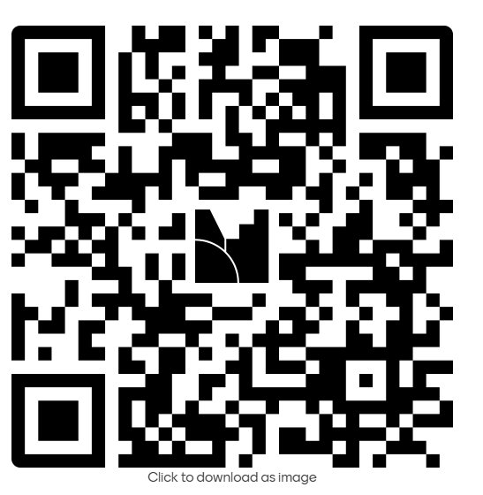
Oppgaven deres er å finne opp en ekstrem, morsom og helt unik sosial fordel (benefit) som en bedrift kunne gitt sine ansatte.
Individuelt – 1 minutt:
Tenk ut én idé alene.
Diskusjon i par (2 og 2) – 5 minutter:
Del idéene deres, bli enige om én felles «ekstrem sosial fordel» og forbedre den sammen.
Lever til Menti:
Skriv inn den endelige ideen deres i Menti.

Slide 5
- Planetens tålegrenser – Miljø (Planet) del

Slide 6
Planetens tålegrenser
Planetens tålegrenser er et forskningsbasert rammeverk som angir hvor mye intakt natur vi trenger for at mennesker fortsatt skal ha muligheten til å leve trygt på Jorda. Dette rammeverket har blitt utviklet av forskere siden 2009, og videreutvikles og tas i bruk i stadig nye fagretninger i forskning og undervisning på universitet. Source: https://snl.no/planetens_t%C3%A5legrenser

Slide 7
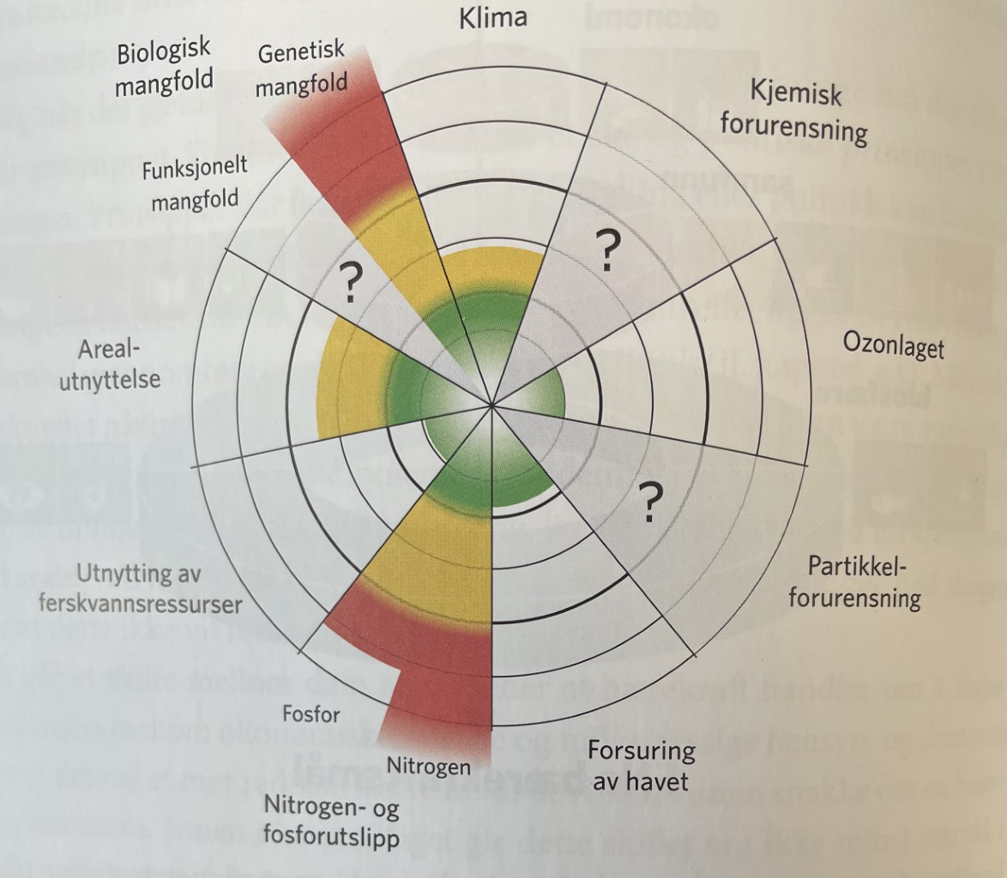
Pensum:
Side 142

Slide 8
Klimaendringer (Climate Change)
Tap av biologisk mangfold (Biodiversity Loss)
Nitrogen- og fosforsyklus (Biogeochemical Flows - Nitrogen and Phosphorus)
Havforsuring (Ocean Acidification)
Endringer i arealbruk (Land-System Change)
Ferskvannsforbruk (Freshwater Use)
Atmosfærisk aerosolkonsentrasjon (Atmospheric Aerosol Loading)
Ozonlagsnedbrytning (Stratospheric Ozone Depletion)
Nye kjemiske stoffer (Introduction of Novel Entities,
som plast og andre menneskeskapte materialer)

Slide 9
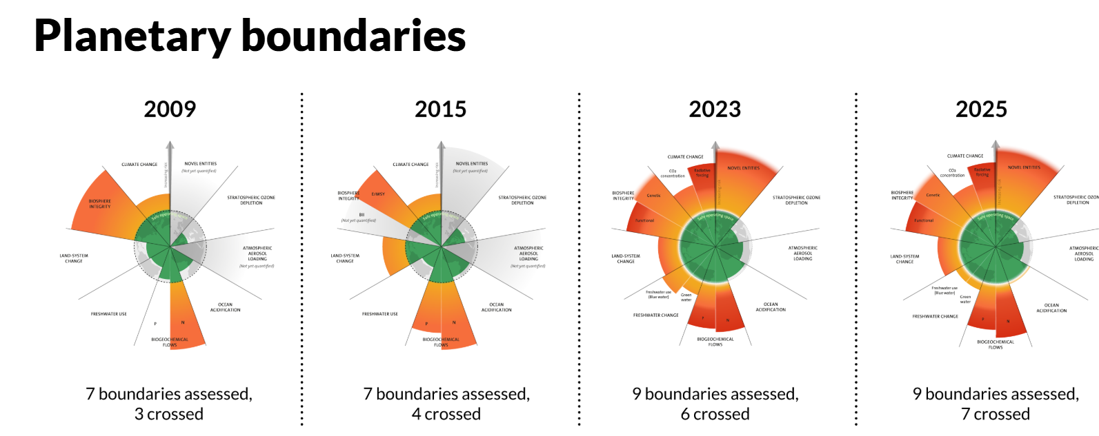
Planetary boundaries
SE web side:
https://www.stockholmresilience.org/research/planetary-boundaries.html

Slide 10
Video:
https://www.youtube.com/watch?v=8Sl28fkrozE

Slide 11
Norge
Hva forventer vi i framtiden?
Gjennomsnittstemperaturen på fastlandet i Norge forventes å øke med omkring 4,5 grader innen 2100 – i et scenario med høye klimagassutslipp. Størst temperaturøkning forventes i vinterhalvåret, og i Nord-Norge.
I et scenario med middels høye utslipp er temperaturøkningen omkring 2,7 grader.
Framtidens klima er mer nedbør, flere regnflommer og mer skred – både jordskred og snøskred.
Havnivået forventes å stige, men landheving gjør at den forventede havstigningen blir mindre i Norge enn i andre deler av verden. Norske havområder ventes også å bli varmere, og surere.
https://miljostatus.miljodirektoratet.no/tema/klima/klimaendringer-i-norge/

Slide 12
Endringer i alle hoved-økosystemene – det vil si hav og kyst, ferskvann, våtmarker, åpent lavland, skog og fjell – ventes framover.
Arter forflytter seg og trekkfuglene kommer ofte tidligere tilbake om våren.
Landbruket vil få økende utfordringer knyttet til ekstremvær, tørke og økt forekomst av plante- og dyresykdommer som kan redusere produktiviteten.
Generelt forventes også økt nedbør å vanskeliggjøre dyrkings- og innhøstingsforhold.
Kilder: Miljødirektoratet.

Slide 13
- Smultringmodellen

Slide 14
Smultringmodellen s. 146
Smultringmodellen, eller "Doughnut Economics," er et konsept utviklet av økonomen Kate Raworth. Modellen gir et rammeverk for å balansere menneskelige behov med jordens økologiske grenser, og den brukes ofte i bærekraftig utvikling.
Den indre sirkelen representerer det sosiale fundamentet. Dette inkluderer grunnleggende behov som mat, vann, helse, utdanning, likestilling og bolig. Å falle under denne sirkelen betyr at mennesker ikke får dekket sine grunnleggende behov.

Slide 15
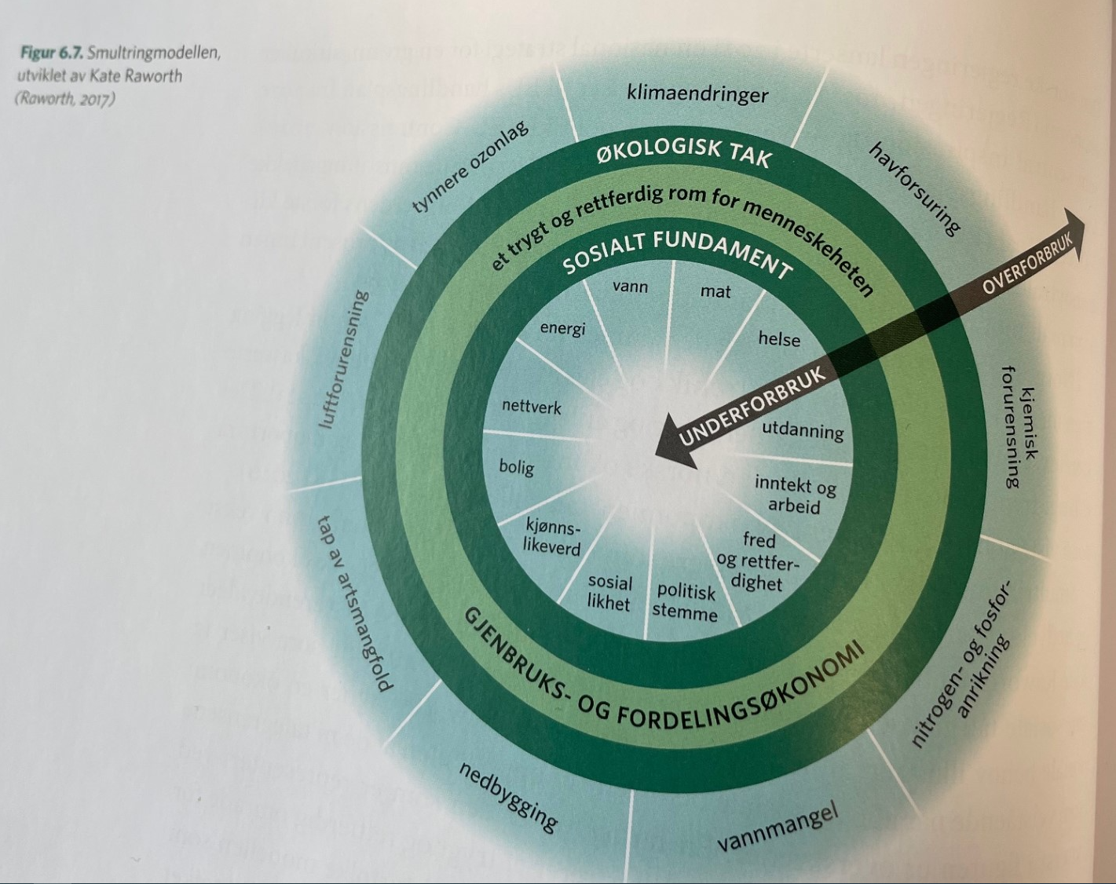

Slide 16
- Sirkulær økonomi

Slide 17
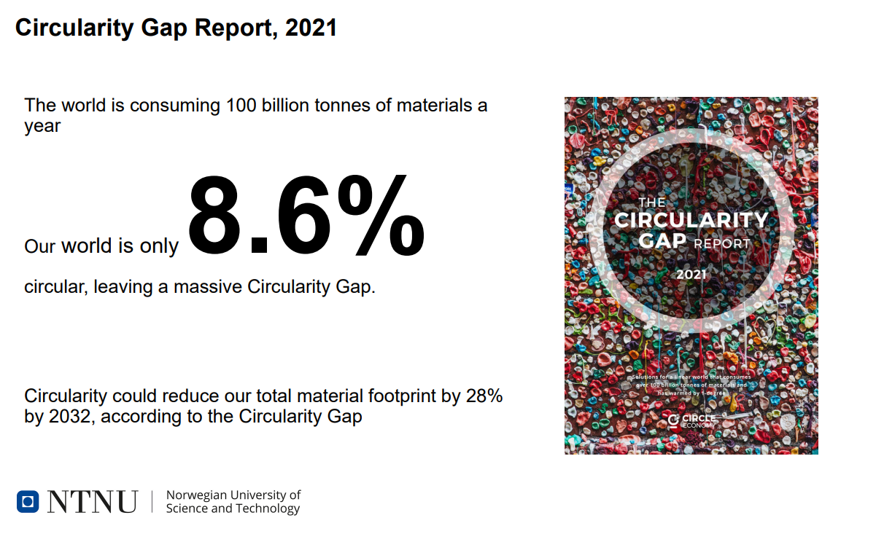
Norway – 2.4 % (https://www.circularity-gap.world/norway)

Slide 18
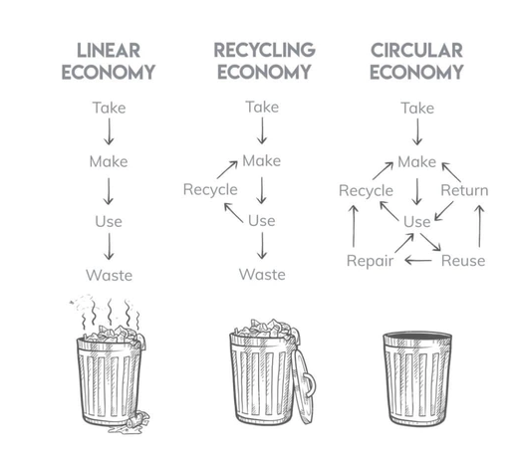
Source: https://thercollective.com/blogs/r-stories/circular-economy-vs-linear-economy

Slide 19
Terms
Circular economy n. an economic system in which the journey of a product, material, etc., leads back in some way to where it began; (now esp.) a system or process which seeks to minimize or remediate harm to the environment by recycling, reusing, or regenerating products or materials, as a means of reducing waste and more sustainably or efficiently continuing production; cf. linear economy n. (Oxford Dictionary, 2022)

Slide 20
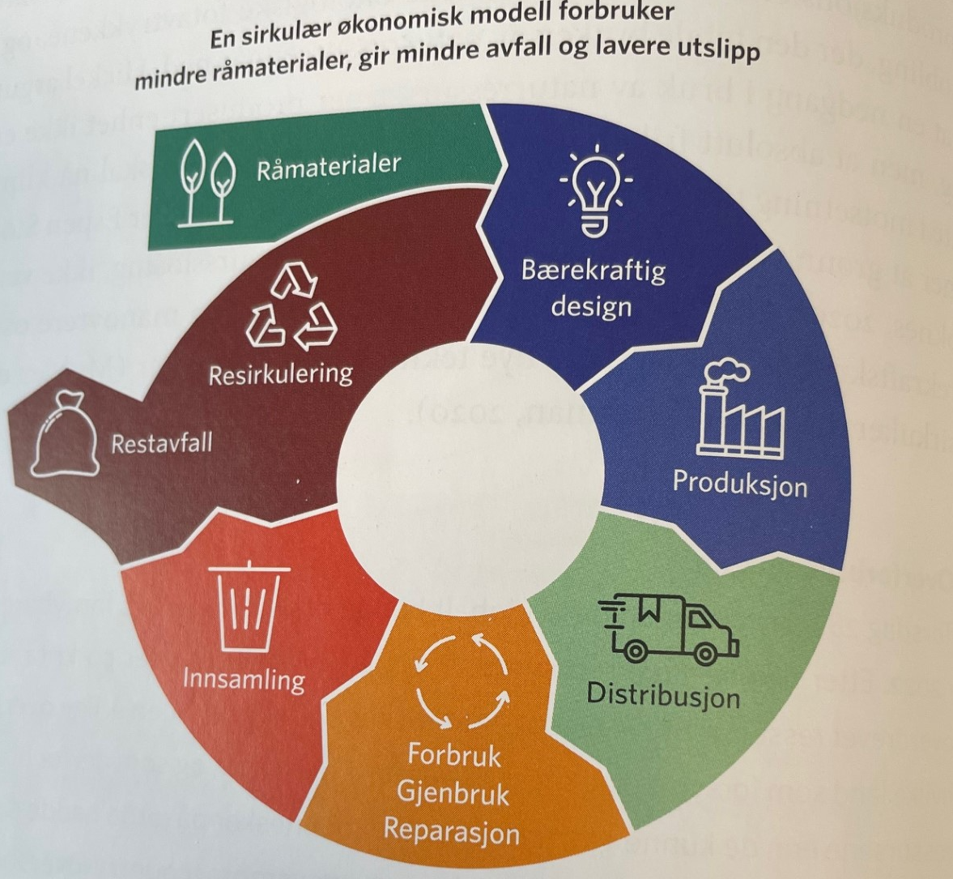
Pensum: s. 144

Slide 21
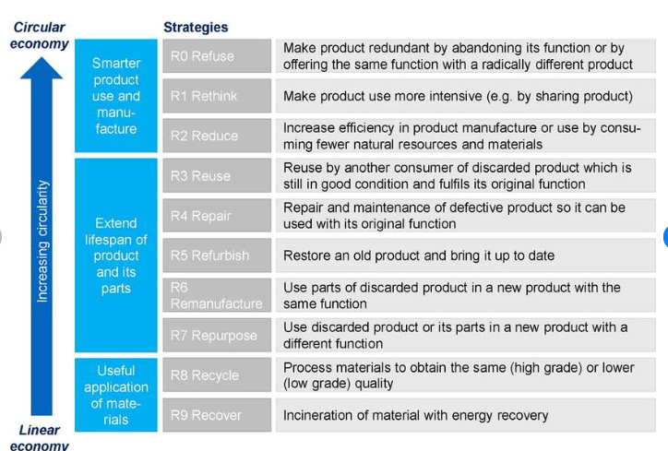
Julian Kirchher(ikke i pensum) (https://www.researchgate.net/publication/320074659_Conceptualizing_the_Circular_Economy_An_Analysis_of_114_Definitions

Slide 22
Oppgave
Kjenner du til noen bedrifter som bruker en sirkulær økonomisk forretningsmodell i praksis? De kan være norske eller internasjonale.
2 og 2 oppgave

Slide 23
IKEA Norge: IKEA har lansert initiativer som reparasjon og videresalg av møbler. De oppfordrer kundene til å levere tilbake brukte møbler som kan repareres og selges videre.

Slide 24
Gjøvik: https://www.hiks.no/nyhetsarkiv/hverdagsmarkedet-apner-pa-gjovik

Slide 25
- Case Nestle – Sosial bærekraft

Slide 26
Kapittel 9 - pensum
- Samfunnsansvarlige investeringer

Slide 27
Læringsutbytte
Har kunnskap om samfunnsansvarlige investeringer.
Kjenner til hvordan samfunnsansvarlige investeringer fungerer i praksis – verden, Norge.
Begreper: Samfunnsansvarlige investeringer, filtrering,
aksjonærengasjement
ESG,
Mikrofinansiering

Slide 28
Samfunnsansvarlige investeringer
Social Responsible Investments (SRI)
Samfunnsansvarlige investeringer er en investeringsstrategi som integrerer etiske, miljømessige og sosiale betraktninger i beslutningen. Målet for samfunnsansvarlige investeringer er finansiell lønnsomhet, men strategien tar likevel hensyn til ikke-finansielle kriterier.
Investeringsstrategi – (3 faktor) avkastning x risiko x tid (likviditet)
Samfunnsansvarlige investeringer (1 faktor til – samfunnsansvar)

Slide 29
Samfunnsansvarlige investeringer
Wood og Hoff (2007) argumenterer for at investeringer ikke kun har en finansiell rolle, men også en sosial rolle.
Begreper: ”etiske investeringer”, ”ansvarlige
investeringer”, ”bærekraftige investeringer”, ”grønne investeringer”, ”sosiale investeringer” og flere.
Ikke en felles begrep, ikke en felles definisjon.
ESG er en engelsk forkortelse, og står for Environmental, Social and Governance. På norsk oversettes det til Miljø- , Sosiale- og Forretningsetiske forhold.

Slide 30
Historie
USA
1900 - religion,
1930 - The Pioneer Fund
1980 - velstående individer, religiøse institusjoner og frivillige stiftelser,
2006 – FN – ESG
2020 – EU - ESG

Slide 31
Samfunnsansvarlige investeringer
Varianter (9.1)
Filtrering: investor unngår eller går inn for selskaper ut fra bestemte kriterier. (Positive – Negative filtrering)
Aksjonærengasjement: aktiv deltakelse på generalforsamlinger.
Samfunnsinvesteringer: spesielt trengende prosjekter

Slide 32
Norge
Storebrand: (s. 215): Storebrand ASA er et norsk selskap i markedet for langsiktig sparing og forsikring.
Video: https://www.youtube.com/watch?v=81vXRJaDBZc
Oljefond: (kap. 9.8) Video: https://www.youtube.com/watch?v=ysOv3Z2Z7FI

Slide 33
Etikk og samfunnsansvarlige?
Kritikk: Oljefond: https://www.dn.no/marked/oljefondet/statens-pensjonsfond-utland/jan-erik-bresil/sterk-kritikk-av-oljefondets-cannabisinvesteringer/2-1-561719
Oljefond – COVID-19: https://www.dnb.no/dnbnyheter/no/samfunn/oljefondet-ikke-helt-friskmeldt-etter-koronasmell

Slide 34
Mikrofinansiering (s. 213)
Mikrofinansiering er en finansiell strategi som gir små lån, spareordninger og andre finansielle tjenester til mennesker som vanligvis ikke har tilgang til tradisjonelle banker. Det er særlig rettet mot mennesker i lavinntektsområder, som ofte mangler sikkerhet eller kredittverdighet til å kvalifisere for vanlige lån.

Slide 35
Mikrofinansieringen (s. 213)
Fattigdom solution - «Lån – små beløp – til fattige» – 1976 – Mohammad Yunus, Nobel Pris
Video: M. Yunus: https://www.youtube.com/watch?v=Q3yUfZ2wTA4

Slide 36
«Penger betyr makt – makt betyr endring».
«Transparency and Trust»

Slide 37
ESG - Investeringen
FNs - ”prinsipper for ansvarlige investeringer” – 2006
ESG – Environmental, Social, Goverments
Video: ESG: Ekstra video: https://www.youtube.com/watch?v=OQ1cliM0b0Q

Slide 38
EU-taksonomien
EU-taksonomien er et klassifiseringssystem som definerer hvilke økonomiske aktiviteter som kan regnes som bærekraftige. Den ble utviklet som en del av EUs grønne giv for å hjelpe investorer, selskaper og myndigheter med å identifisere og støtte bærekraftige prosjekter. Målet er å fremme investeringer som bidrar til å nå EUs miljømål, som å redusere klimagassutslipp og beskytte biologisk mangfold.

